Slide 1
Muslimové na východě
Chalífové z Bagdádu (Umajjovci)

Slide 2
Poslední z volených Chalífů: Uthmán
Vydání vulgáty koránu (příčinou spory o správné čtení některých míst mezi muslimy ze Sýrie a Iráku
Poprvé obsadil úřady svými příbuznými
Vojenské velení bylo nadále v rukou kmenových náčelníků
Nespokojenost obyvatel krajů kolem Basry, Kúfy a v Egyptě – zavražděn v Mekce.

Slide 3
Alí
Po jeho zavraždění r. 656 nastupuje Muhammadův bratranec a zeť
Z Medíny přesouvá sídlo do Kúfy
Uthmánův rod Umajjovců proti němu
Bitva u Siifínu na Eufratu, žádost Umajjovců o arbitráž
Nesouhlasící založili sektu cháridžovců (chalífa bez ohledu na rodový původ)

Slide 4
Šíité a sunnité
Šíité: Dědičné Boží světlo. První imám Adam. Dědí se v Prorokově rodině.
765 rozdělení šíi za sporů o nástupnictví po imámu Džafarovi.
Sunnité: v čele ummy smí být kterýkoli pravověrný muslim

Slide 5
Nástup Umajjovců
Arbitráž byla neúčinná
Občanská válka (Byzanc získává zpět Arménii, Sýrii si Arabové udržují jen vysokým tributem)
661 Alí zavražděn cháridžovci
Mu‘áwia zpočátku neuznán v Iráku (Alího syn Husajn). Zavražděn 680.

Slide 6
Správa státu
Prosazení dynastického principu (Mu‘áwija ibn Abú Sufján (syna Jazída I.)
Damašek
Snahy o zvětšování rodového majetku
Vojenská vládnoucí vrstva
Opory správy: domorodé instituce
Kmenová rada starších
Významné úřady místodržících (nař. V Iráku, v Sýrii)
Rozdělování dávek: díwán al-džajš
Šíří se usedlý způsob života, urbanizace Arabů

Slide 7
Role rodových struktur
Známa z doby Marwána I. (683-685), z dohody s náčelníkem Hasanem ibn-Malikem (velké oddíly vojska, kmenová samospráva, dědičná náčelnická funkce, místa ve státní radě)

Slide 8
Snahy prvního Umajjovce o zúrodnění Hidžázu

Slide 9
Jazíd I.
Soupeře v Mekce – za bojů mezi nimi vyhořela Ka‘ba

Slide 10
Reformy
685-715, za Abd al-Malika a al-Walída I.
Centralizace státu
Jednotná měna (dínáry, dirhamy, falsy)
Šíří se arabština jako jednotící úřední jazyk, řečtina přestává být úředním jazykem
Konvertité se musejí stát klienty
Zavedení dvorského ceremoniálu podle perských a byzantských vzorů

Slide 11
Státní úřady
1) centrální
Vezír
Úřady pera: (úřad korespondence, dekretů, přidělování půdy, úřad pro správu státních příjmů a výdajů, vojenská kancelář)
Úřady meče: (velitel válečných operací, policie --až za Abbásovců), náčelník poštovní a výzvědné služby)
Válečné loďstvo

Slide 12
2) teritoriální
Emírové a ámilové
Wáliové
kadíové

Slide 13
Hospodaření s půdou
Největší část v rukou státu
Příděly do soukr. vlastnictví (milk)
Půda, udělovaná za služby jednotlivcům (katíja)
Celým kmenům (himá)

Slide 14
Budování
Nové správní středisko Wásit
Skalní dóm v Jeruzalémě
Velká mešita a nemocnice v Damašku
Prorokova mešita v Medíně

Slide 15
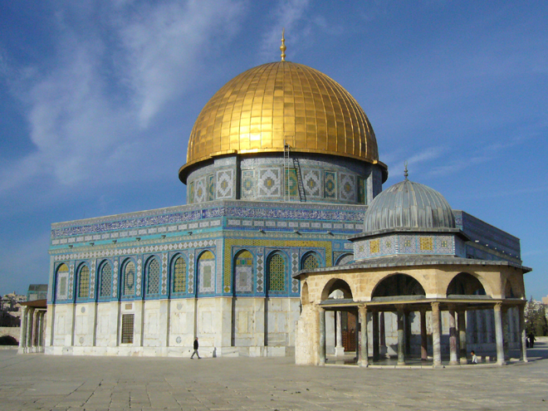

Slide 16
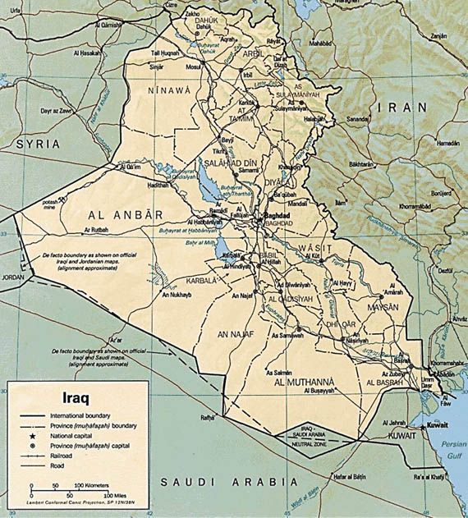

Slide 17
Výboje
Hedvábná cesta (Samarkand)
Sogdiana
Na Západě celá severní Afrika (músá ibn-Nusajr) a vizigótský stát

Slide 18
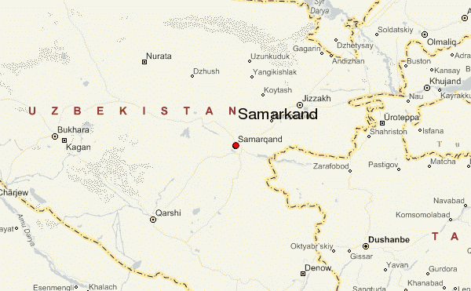

Slide 19
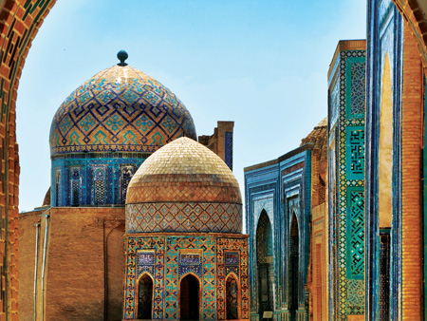

Slide 20
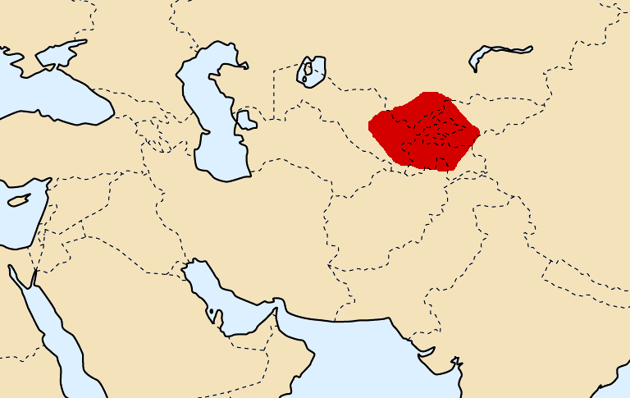

Slide 22
Jinověrci
Za Umara II. zvýšení daní, zákaz výstavby nových chrámů, nošení zbraní
Nutnost odlišení od muslimů (křesťané tmavě modré pásy, židé žluté)

Slide 23
Další významní chalífové
Hišám (724-743)
Pozvedl zemědělství a chod ovcí, rozšířil výrobu látek a koberců
Budoval paláce, silnice, vodovody, zakládal zahrady
Reforma daní

Slide 24
Poslední Umajjovci
Vzpoury a povstání
Růst přepychu
Napodobování perských velkokrálů
R. 747 začala vzpoura v Chorásánu (v čele Peršan Abú Muslim)
750 vítězství Abbásovců (černé vlajky)
R. 756 se Umajjobvci ujali vlády ve Španělsku

Slide 25
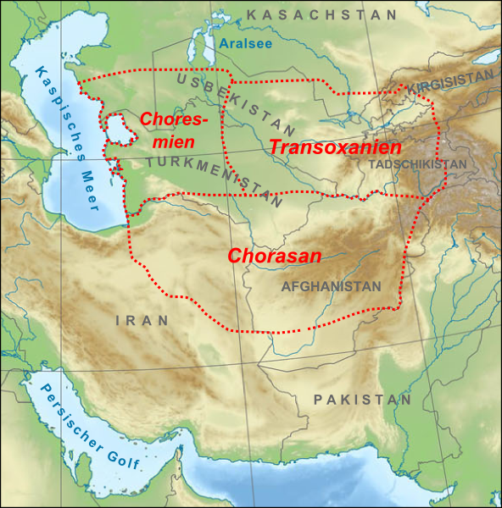

Slide 26
Chalífové z Bagdádu
Abú –l-Abbás Abdalláh as- Saffáh
Pokládají se za zástupce Alláhovy
Jednotu říše však udržovali jen velmi obtížně, hned na počátku vlády povstání v Sýrii. Postupně se objevovaly další dynastie
Založení nového centra u vesnice Bagdádu

Slide 27
Nové dynastie
788 Idrísovci v Maroku
800 Aghlabovci
872 Túlúnovci v Egyptě
874 stát karmatů (v podstatě Írán)
821 Stát Táhirovců
Později i další, např. turečtí Ghaznovci
Sociální hnutí

Slide 28
Vrcholy
Sociální diferenciace
Rodově náboženská šlechta (šaríf, šarífa)
Další úředníci a vojáci
Obchodníci a bohatí vlastníci půdy, finančníci,
nájemci půdy
Otroci (mamlúci, zandžové)

Slide 29
Střet s Čínou na řece Talass
Seznámení se s výrobou papíru

Slide 30
Doba vzestupu i pádu
Řada povstání (hned na počátku abbásovské vlády v Sýrii)
Některá přinesla plody (zákaz ukládat rolníkům vedle běžných daní ještě další, snížení výše daní v naturáliích)

Slide 31
Mísení kultur
Ztráta prvenství arabských elit, ale velký ekonomický a kulturní prospěch
Rozvoj školství
Abú al-Abbas: bitva s Číňany, poznání papíru
Reakcí na přepych rozvoj súfismu

Slide 32
Další Abbásovci
Dža‘far al-Mansúr
Ekonomicky vzestup
Založení Bagdádu na Tigridu
Podpora historie, práva, gramatiky a přírodních věd
Mukaffa mu radí čerpat z perské, indické i antické vzdělanosti

Slide 33
Harún ar-Rašíd
Jeho otec al-Mahdí, vystupující proti heretikům (manicheismus)
Doba vláda Rašída: 786-809
Vezírát svěřen perskému rodu Barmakovců
Značné využívání al-barídu
Budování: vodní nádrže, studny, karavanseraje, nová opevnění, v Bagdádu Dům moudrosti (astronomie, astrologie, medicína, filozofie)

Slide 34
Doba nazývána Dny svatby: hostiny, hry, budování stadionů a dostihových drah, závodníci bohatli
Sportovní lovy
Vzpomínky na bagdádský přepych i ve sbírce: Alf lajla wa lajla (F. Tauer, J. Paulíny)

Slide 35
Zahraničí politika
Potlail vzpoury v Jemenu a Egyptě
Boj s Chazary a Byzancí
Diplomatické styky s Karlem Velikým

Slide 36
Po Rašídově smrti
Boj o moc mezi jeho syny
Al-Mamúun za pomoc proti bratrovi nucen darovat obrovské majetky perské šlechtě
Chorásán přeměněn v dědičné místodržitelství perského rodu Táhirovců
Bábakovo povstání (Ázerbajdžán a rozšíření). Bábak -- vtělení Boha. Společenství majetku a žen.

Slide 37
Mamún však miloval vzdělání, zvelebil Dům moudrosti, překlady řeckých děl platil zlatem
Stoupenec tzv. mu‘tazily

Slide 38
Al-Mu‘tasim
(833-842)
Ekonomický rozvoj, trhy ve městech
Odvrat od mu‘tasily
Byzanc za něho dobývá některá muslimy hustě osídlená území

Slide 39
Za Mamúna také vznik dynastie Saffárovců v Sistánu a perské dynastie Sámánovců.
Bábakovo povstání (vypuklo v Ázerbajdžánu)

Slide 40
Ve 2. polovině 9. stol. se chalífát stává mocí, udržovanou hlavně vojensky.
Střídají se vládci, podporující vědecké myšlení s ortodoxními, opětný zákaz pití vína.
Nezletilí
Velké povstání zandžů v Iráku, zmocnili se i Basry
Povstání karmatů: na východě Arabského poloostrova, hlásání sociální rovnosti. Vytvořili na poloostrově stát, který vytrval 200 let

Slide 41
Popis státního zřízení karmatů
Násir ibn-Chusrau (11. stol.)
6 vladařů se šesti vezíry
Svobodní neplatí daně
Stát vlastní otoky, které pronajímá

Slide 42
Definitivní rozdělení chalífátu
909 Fátomovci v Egyptě
929 ar-Rahmán ve Španělsku

Slide 43
Moc nad chalífy
Za al-Muttakího vládl turecký vojevůdce, a také jej sesadil
946 doazují na trůn svého chráněnce šíitští Bújovci, posílení novoperských zvyklostí
Chalífát ještě frmálně existuje, ale na značně zmenšeném území
1055 podlehli Bújovci islamizovaným seldžuckým Turkům

Slide 44
Definitivní konec
1258 – dobytí Bagdádu Mongoly

Slide 45
Pokrok
Multietnická společnost, diferencovaná majetkově
Zúrodňování krajiny (irácké bažiny), zdi kolem oáz, závlahová zařízení
Technické novinky v ekonomice (vodní a větrné mlýny, čerpací stroje)

Slide 46
Rozvoj obchodu
Súky, karavanseraje
Indické číslice, papír
Ovládnutí obchodu ve Středomoří i cest až do Skandinávie, Ruska, Pobaltí
Ovládnutí Hedvábné cesty

Slide 47
Vysoká kultura
Teorie vládnutí
Peršan al-Mukaffa (720-756)- vzory perské a byzantské
Kalíla a Dimna
Posléze (na západě) ibn-Chaldún, Mukkadima

Slide 48
Antická tradice
Překlady: 8. stol., Ibn-Ishak a jeho syn (Hippokratés, Galénos, Aristoteles)
Vznik arabské verze St. zákona

Slide 49
Překonání této tradice
Matematika, geometrie, fyzika, astronomie, lékařství, farmacie, chemie, dějepisectví
Zprávy o našem státě v 10. stol. ibn-Jakúb, al-Mas‘údí).

Slide 50
Stát a právo
Korán, sunna, idžtihád, analogie
Hadd

Slide 51
Vraždy a zabití
Krevní msta (kisás, tha‘r)
Kompozice (dija) – 100 velbloudů (400 krav)
Vstup státu
Loupežná vražda
Pokání a skutky milosrdenství

Slide 52
Ridda: u mužů smrt, u žen vězení
Krádeže: podle hodnoty věci (např. useknutí pravé ruky v zápěstí za první krádež)
Opilství: 80 ran

Slide 53
Ženy
Zákaz zabíjení dívek
Žena: polovinu kompozice muže
Cizoložství: u svobodných: 100 ran bičem pro oba
U vdaných žen: podle některých právních škol i ukamenování

Slide 54
Práva žen
Možnost vystupovat na soudech
Dědit
Povinnost muže hmotně zabezpečit zapuzenou manželku
Možnost požádat o rozvod
Dívky-sirotci nesměly být půjčovány jako souložnice
Otázka závojů

Slide 55
Lidé knihy
Křesťané a židé: 1/3 kompozice
Zaratschuštrovci: 1/15

